Slide 1
化学 · 选择性必修2 物质结构与性质 · 第3单元 晶体结构与性质
晶体常识与晶胞
新课 · 第1课时 · 45分钟
学习任务群： | 年级：高二
01

Slide 2
学习目标
1
目标
2
目标
宏观辨识与微观探析：区分晶体与非晶体的结构与性质差异。
变化观念与平衡思想：认识晶胞作为晶体的最小重复单元。
3
目标
4
目标
证据推理与模型认知：用均摊法计算晶胞中微粒数目与化学式。
科学探究与创新意识：通过晶体模型认识微观有序与宏观性质联系。
02

Slide 3
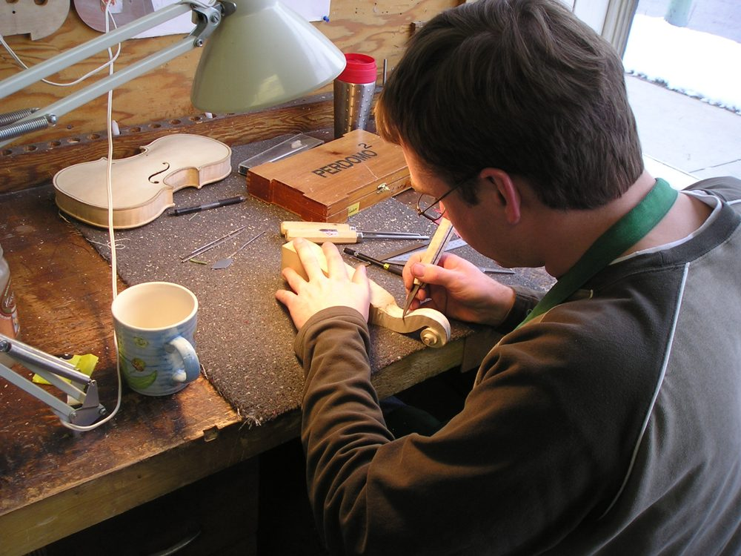
课文背景
晶体内部微粒(原子、离子、分子)在三维空间呈周期性有序排列，有固定熔点、各向异性、自范性；非晶体(玻璃、橡胶)无序。晶胞是晶体最小重复单元，整块晶体由晶胞无隙并置堆积。用均摊法计算晶胞内微粒数：顶角1/8、棱心1/4、面心1/2、体心1。
资料图（自由授权，复用 craft.jpg）
03

Slide 4
学习重点
① 晶体特征：自范性、固定熔点、各向异性(性质随方向变)。
② 非晶体：玻璃、橡胶、塑料,无序、无固定熔点。
③ 晶胞：晶体最小重复单元,无隙并置堆砌成晶体。
④ 均摊法：顶1/8、棱1/4、面1/2、体1;NaCl晶胞Na+4、Cl-4。
04

Slide 5
学习路径
1
Step 1 导入
2
Step 2 非晶体
3
Step 3 晶胞
4
Step 4 均摊法
5
Step 5 NaCl晶胞
6
Step 6 练习+作业
05

Slide 6
易混易错
!
!
① 各向异性。原因：晶体性质随方向不同而不同(如石墨导电各向异),易与"各向同性"非晶体混,需对比。
② 均摊分数。原因：顶1/8、棱1/4、面1/2、体1易记反,尤其棱被4个晶胞共用的来源不清,需推导。
!
③ 晶胞→化学式。原因：算出的微粒数是"一个晶胞内"的总数,需化为最简整数比,易直接当组成,需化简。
06

Slide 7
要点板书
┌── 晶体与晶胞 ──┐ │ 晶体:有序周期│ │ 固定熔点 │ │ 各向异性 │ │ 均摊:顶1/8 │ │ 棱1/4 面1/2 │ │ 体1 │ │ NaCl胞:4Na+ │ │ 4Cl-→NaCl │ └────────────────┘
07

Slide 8
分层作业
【基础作业】1. 晶体有哪些特征？与非晶体有何区别？2. 简述均摊法，并写出顶角、棱心、面心、体心微粒的贡献分数。3. 用均摊法计算NaCl晶胞中Na+和Cl-的数目。
【提高作业】某立方晶胞中，顶点全是A原子，面心全是B原子，体心全是C原子，求该晶胞化学式中A、B、C原子个数比。
08

Slide 9
本课小结
本单元主题：晶体结构与性质。把今天学到的方法带进下一篇——自己读、自己想、自己写。
方法迁移：圈关键信息 → 理事件脉络 → 析人物精神
09

